Slide 1
¿Qué número es? [Welche Zahl ist es? – Wortschatz/Aussprache]
“
32
“
45
“
57
“
60
treinta y dos
cuarenta y cinco
cincuenta y siete
sesenta
“
71
“
100
“
99
“
88
setenta y uno
ochenta y ocho
noventa y nueve
cien
“
Bonus: 101 – ciento uno
“
100 % - cien por cien / ciento por ciento
(ESP)
(LATAM)

Slide 2

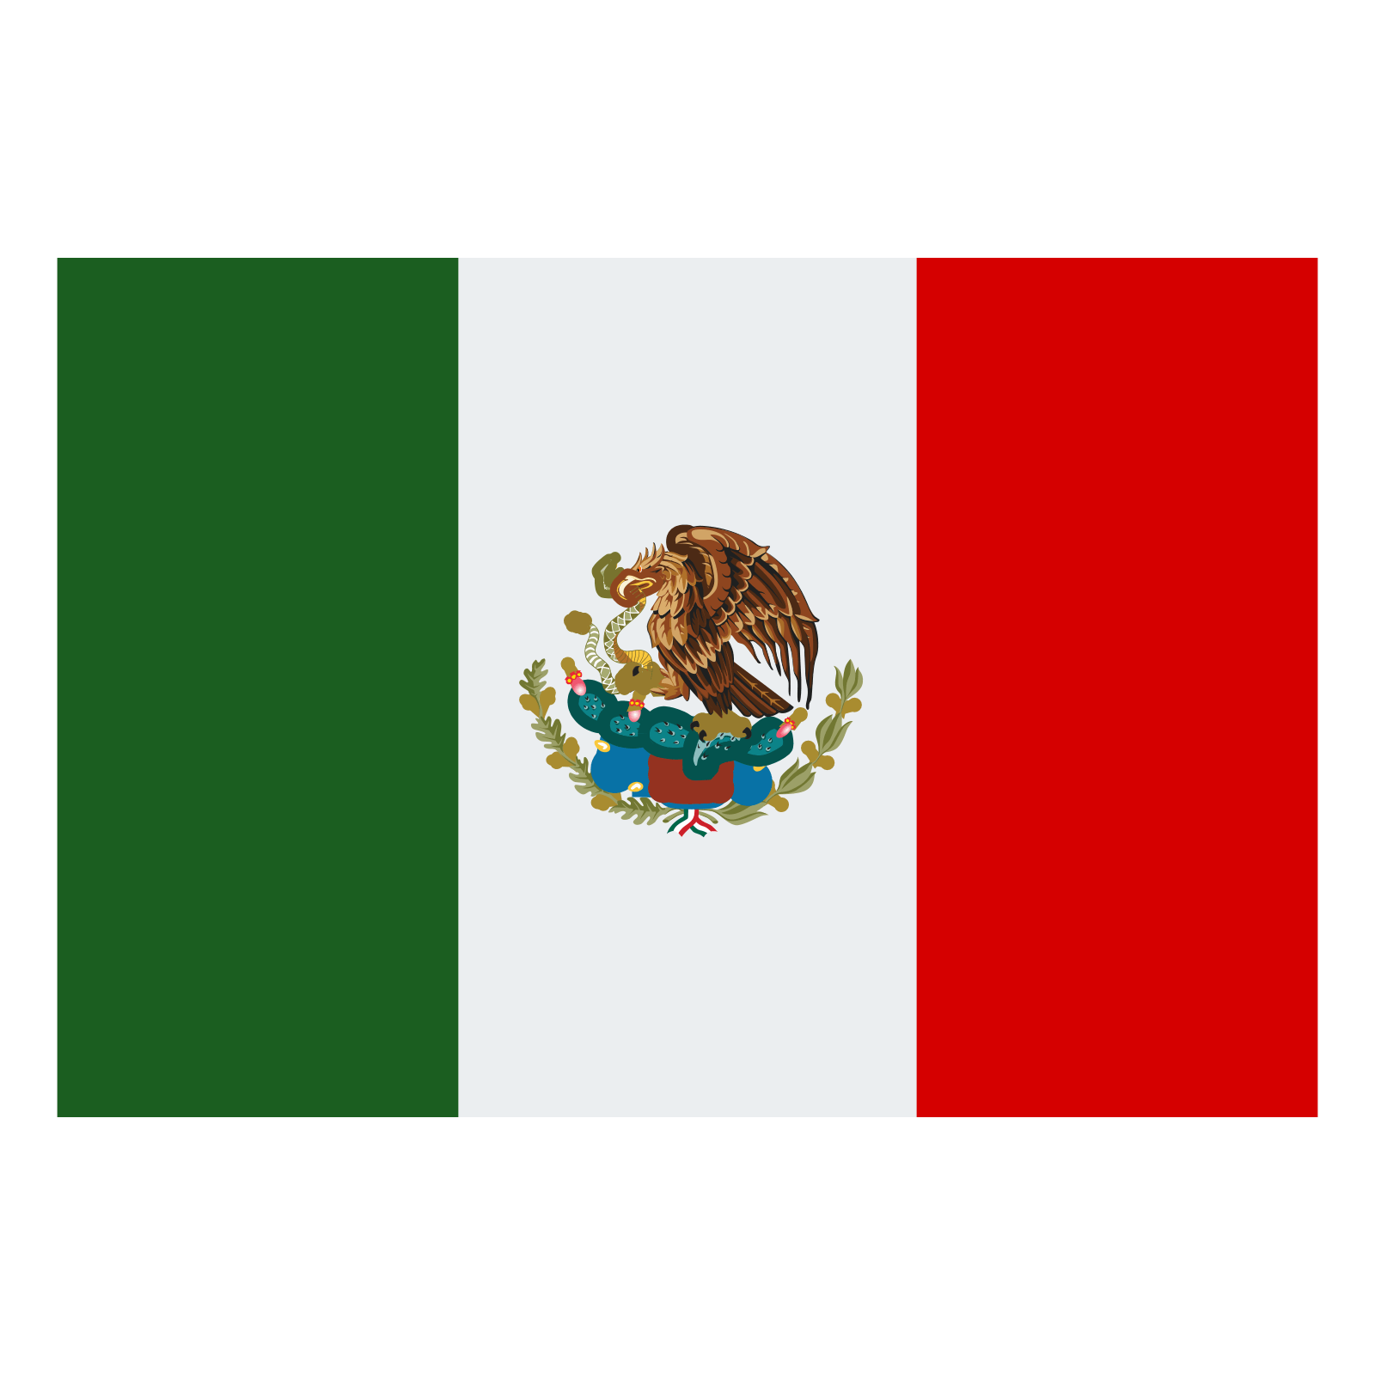
Palabras de la semana
Intenta deletrear y pronunciar las siguientes palabras y adivina qué significan
[Versuch mal folgende Wörter zu buchstabieren und auszusprechen und ratet mal ihre Bedeutung]
melocotón ( )
(el)
naranja
(la)
ardilla
(la)
[die Orange]
[auch die Farbe]
das Eichhörnchen
= (el) durazno ( )
[der Pfirsich]

Slide 3
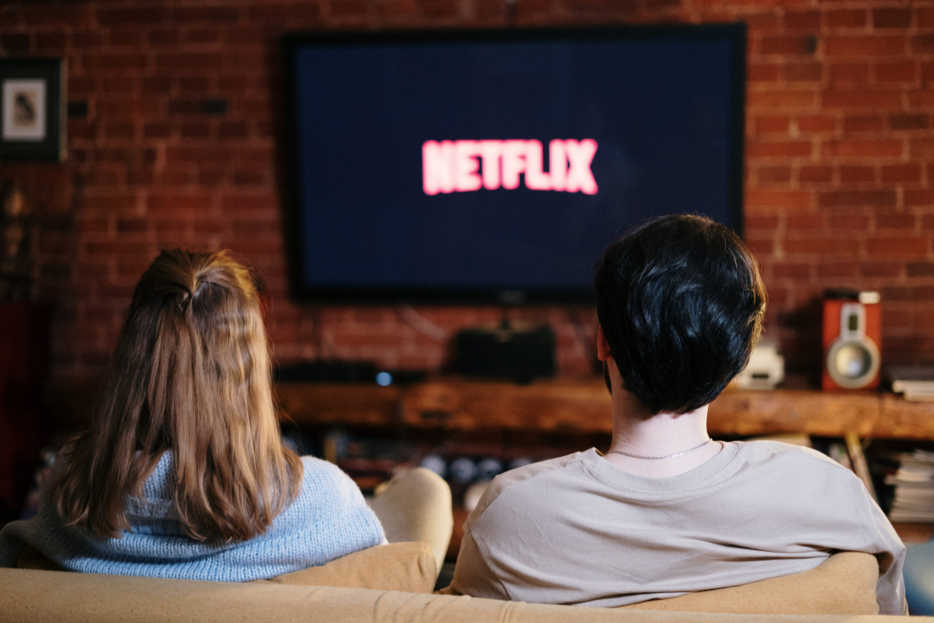

Recomendaciones culturales para la semana
Kultur-Empfehlungen für die Woche
12 de junio de 2024

Slide 4
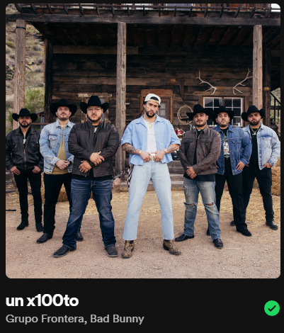
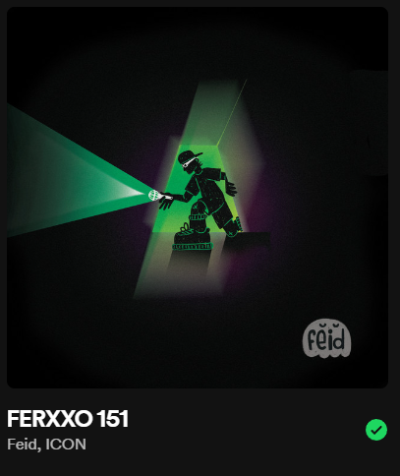
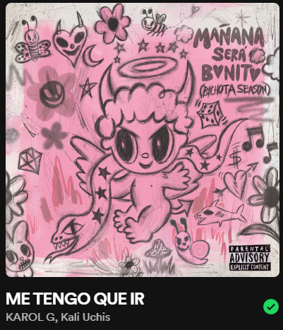
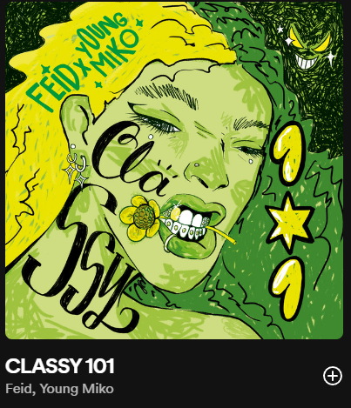
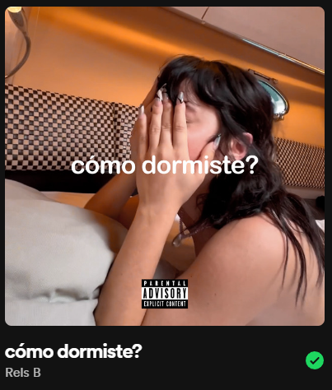
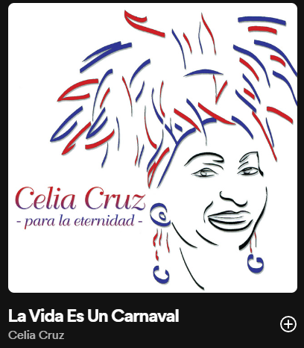
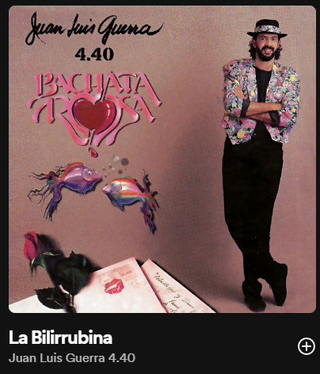
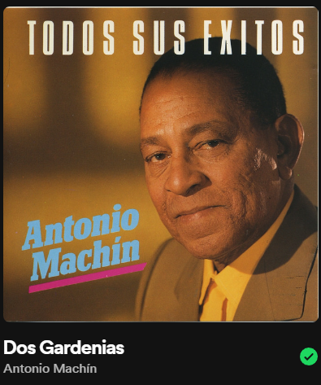
Música (la)

Slide 5
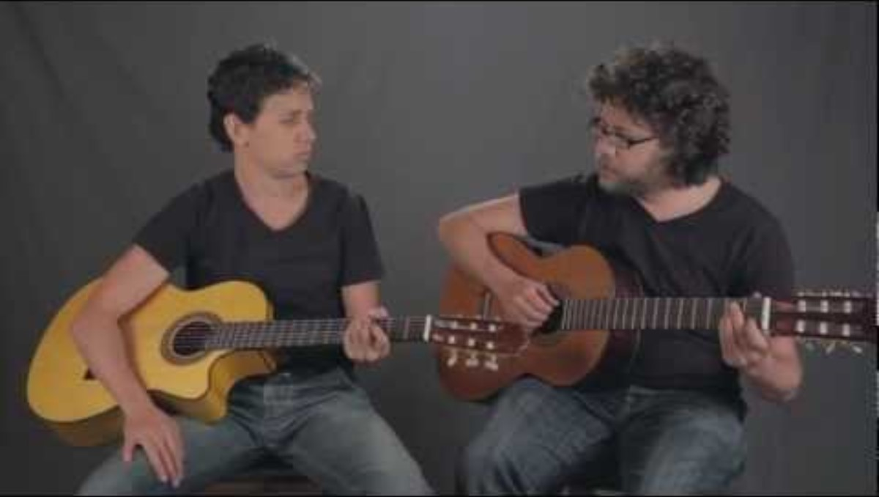
Vídeo sobre las variantes del español [Varianten der spanischen Sprache – Spanien/Lateinamerika]
Ziemlich schnell (und ab und zu mal verwirrend) aber ganz lustig und interesannt!
“
“Qué difícil es hablar el español”
[“es ist sauschwer Spanisch zu sprechen (bzw. lernen)]

